Slide 1
PHÒNG GIÁO DỤC VÀ ĐÀO TẠO HUYỆN THANH TRÌ
Xây dựng và khai thác bài toán thực tế
CHƯƠNG I ĐẠI SỐ 7
Thực hiện: Nhóm Toán – Trường THCS Ngũ Hiệp
Hà Nội, ngày 29 tháng 10 năm 2020

Slide 2






Slide 3
I. Bài toán có lời văn phát triển từ bài toán về các phép tính trong tập hợp số hữu tỉ.

Slide 4
Một số kiến thức liên quan :
Các phép tính cộng, trừ, nhân, chia trong tập hợp số hữu tỉ.
2. Các tính chất của các phép tính trong tập hợp Q.
3. Thứ tự thực hiện phép tính.
4. Dạng bài tập tính giá trị biểu thức, tìm x.
5. Dạng toán tìm giá trị phân số của một số cho trước.
6. Dạng toán tìm một số biết giá trị một phân số của số đó.

Slide 5
I. Bài toán có lời văn phát triển từ bài toán về các phép tính trong tập hợp số hữu tỉ.
Bài 1: Thực hiện phép tính:
= 36 – 12 – 5 + 7,75
= 26,75

Slide 6
Bài 1.1: Một kho gạo ban đầu có 36 tấn gạo. Kho đã bán đi số gạo ban đầu, rồi xuất đi 5 tấn gạo để cứu trợ bão lụt miền Trung và sau đó nhập thêm tấn gạo vào kho nữa. Hỏi khi đó kho có bao nhiêu tấn gạo?
Hướng dẫn giải
Khi đó, kho có số tấn gạo là:
= 36 – 12 – 5 + 7,75
= 26,75 (tấn)

Slide 7
a
a
Bài 1.2: Một kho gạo ban đầu có a tấn gạo. Kho đã bán đi số gạo ban đầu, rồi xuất đi 5 tấn gạo để cứu trợ bão lụt miền Trung và sau đó nhập thêm tấn gạo vào kho nữa. Khi đó kho có 26,75 tấn. Hỏi ban đầu kho có bao nhiêu tấn gạo?
Hướng dẫn giải
Ban đầu, kho có số tấn gạo là:
(tấn)

Slide 8
Bài 1.3: Một kho gạo ban đầu có 36 tấn gạo. Kho đã bán đi số gạo ban đầu, rồi xuất đi 5 tấn gạo để cứu trợ bão lụt miền Trung và sau đó nhập thêm tấn gạo vào kho nữa. Khi đó kho có 26,75 tấn. Hỏi kho đã bán đi bao nhiêu phần số gạo ban đầu?
Hướng dẫn giải
Kho đã bán đi số phần của số gạo ban đầu là:
(số gạo ban đầu)

Slide 9
b
Bài 1.4: Một kho gạo ban đầu có 36 tấn gạo. Kho đã bán đi số gạo ban đầu, rồi xuất đi b tấn gạo để cứu trợ bão lụt miền Trung và sau đó nhập thêm tấn gạo vào kho nữa. Khi đó kho có 26,75 tấn. Hỏi kho đã xuất đi bao nhiêu tấn gạo cứu trợ miền Trung?
Hướng dẫn giải
Kho đã xuất đi số tấn gạo để cứu trợ miền Trung là:
b = 5 (tấn)

Slide 10
d
Bài 1.5: Một kho gạo ban đầu có 36 tấn gạo. Kho đã bán đi số gạo ban đầu, rồi xuất đi 5 tấn gạo để cứu trợ bão lụt miền Trung và sau đó nhập thêm d tấn gạo vào kho nữa. Khi đó kho có 26,75 tấn. Hỏi kho đã nhập thêm bao nhiêu tấn gạo?
Hướng dẫn giải
Kho đã xuất đi số tấn gạo để cứu trợ miền Trung là:
d = 7,75 (tấn)

Slide 11
Bài 1.6: Một kho gạo ban đầu có 36 tấn gạo. Kho đã bán đi số gạo ban đầu, rồi xuất đi 5 tấn để cứu trợ bão lụt ở miền Trung và sau đó nhập thêm tấn gạo vào kho nữa.
a) Hỏi khi đó kho có bao nhiêu tấn gạo?
b) Chủ kho gạo muốn mua tặng người con đỗ Đại học một chiếc xe máy có giá trị 30 triệu đồng. Hỏi số tiền lãi sau khi bán hết số gạo ban đầu có đủ mua không? Biết giá gạo nhập là 13 000 đồng/1 kg, giá gạo bán ra là 15 000 đồng/ 1kg.
Hướng dẫn giải
Đổi 12 tấn = 12000 kg
Số tiền lãi thu được sau khi bán 12 tấn gạo là:
(15 000 – 13 000).12000 = 24 000 000 ( đồng)
Vì 24 000 000 < 30 000 000
Nên số tiền lãi chưa đủ để mua xe máy.

Slide 12

Một số bài tập tương tự

Slide 13
Bài 5.1: Bạn An có 56 viên bi. Bạn An cho bạn Bình số bi của mình và cho tiếp bạn Cường số bi của mình ban đầu. Hỏi sau khi cho 2 bạn, An còn bao nhiêu viên?
Bài 5.2: Bạn An có 56 viên bi. Bạn An cho bạn Bình số bi của mình và sau đó cho tiếp bạn Cường số bi còn lại của mình. Hỏi bạn An còn bao nhiêu viên?
Bài 5.3: Bạn An có 56 viên bi. Bạn An cho bạn Bình số bi của mình. Bạn Bình cho tiếp bạn Cường số bi của mình được cho. Hỏi bạn Cường được Bình cho bao nhiêu viên?
Bài 5.4: Ban đầu bạn An có một số viên bi. Bạn An cho bạn Bình số bi của mình. Bạn Bình cho tiếp bạn Cường số bi của mình. Bạn Cường đếm được mình có 6 viên. Hỏi ban đầu bạn An có bao nhiêu viên?( giả thiết Bình và Cường chưa có viên bi nào)
Bài 5.5: Ban đầu bạn An mua một số viên bi. Bạn An cho bạn Bình số bi của mình. Bạn Bình cho tiếp bạn Cường số bi của mình. Bạn Cường đếm được mình có 6 viên. Biết mỗi viên bi có giá 500 đồng, hỏi bạn An đã mua bi hết bao nhiêu tiền? (giả thiết Bình và Cường chưa có viên bi nào)

Slide 14
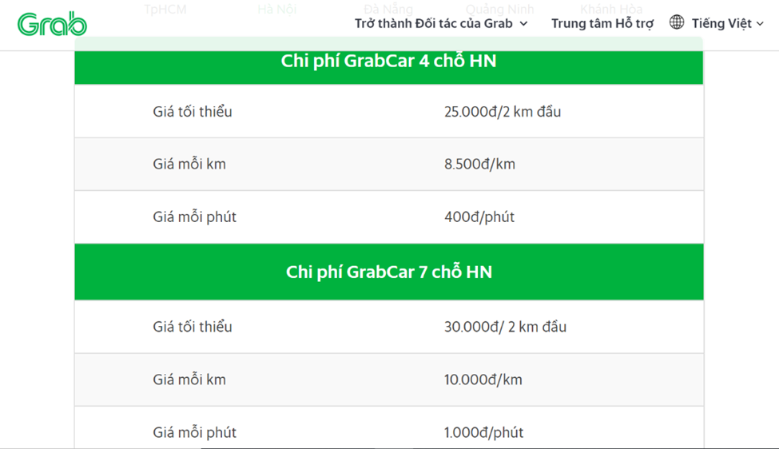

II. Khai thác bài toán thực tế liên quan đến tỉ số phần trăm và số thập phân.
Bài 2: Thực hiện phép tính sau
a. ( 5000 + 10500.20 + 8500.2).80% = 185 000
b. (25000.2 + 23.8500) .70% = 171 850
c. (11 000.0,8 + 29,2.15 300 + 30.12 100). 90%.2 = 1 473 408
d. (11 000.0,8 +29,2.15 300 + 30.12 100).80% = 654 848
Bài 2.1: Biết giá xe taxi Long Biên và giá Grab car tại Hà Nội như sau:

Slide 15
Bài 2.1 Biết giá xe taxi Long Biên và giá Grab car tại Hà Nội như sau:
a) Một người nếu đi taxi 18km thì hết bao nhiêu tiền, biết rằng họ cần xe 4 chỗ?
b)Nếu người đó bắt Grab xe 4 chỗ thì tiết kiệm được bao nhiêu tiền?
c) Một người cần đi từ nhà tới trường. Sau khi tra bản đồ, người đó thấy rằng quãng đường dài khoảng 22km. Do hãng taxi Long Biên đang có chương trình tri ân khách hàng, mừng sinh nhật hãng nên khách hàng đi trên 20km được giảm giá 20% trên tổng hóa đơn. Hỏi người đó đi xe nào tiết kiệm hơn?
Hướng dẫn giải
Số tiền người đó phải trả nếu đi taxi Long Biên là:
5000 + 10500.18 = 194 000 (VNĐ)
b. Số tiền người đó phải trả nếu đi Grab là:
25000.2 + 16. 8500 = 186 000 (VNĐ)
Vậy nếu đi Grab trong trường hợp này họ tiết kiệm được số tiền là:
194000 – 186000 = 8 000 (VNĐ)
c. Số tiền người đó phải trả nếu đi taxi Long Biên là:
( 5000 + 10500.20 + 8500.2) .80% = 185 000 (VNĐ)
Số tiền người đo phải trả nếu đi Grab là:
25000.2 + 20. 8500 = 220 000 (VNĐ)
Người đó nên chọn đi taxi sẽ tiết kiệm chi phí hơn.

Slide 16
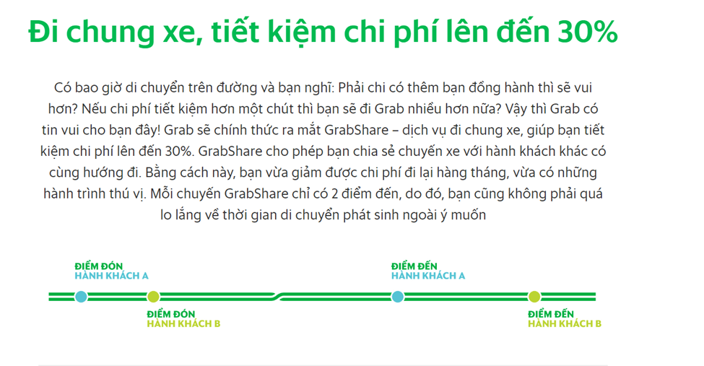
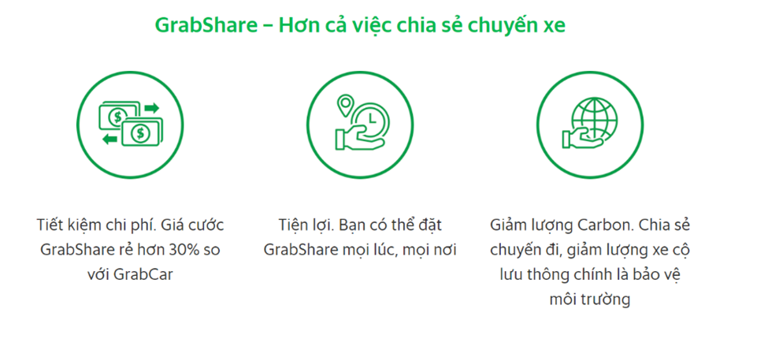
d) Grab car có dịch vụ Grab Share (đi chung xe). Với quãng đường 25km, khách hàng sẽ tiết kiệm khoảng bao nhiêu tiền nếu chọn dịch vụ này so với đi taxi. Biết rằng đi xe Grab share tiết kiệm được 30% so với Grab car thông thường (khách hàng vẫn chọn xe 4 chỗ).
Hướng dẫn giải
Nếu đi taxi Long Biên với quãng đường 25km người đó phải trả số tiền là:
5000 + 10500.20 + 8500.5 = 257 000 (VNĐ)
Nếu đi Grab share thì người đó phải trả số tiền là:
( 25000.2 + 23.8500) .70% = 171 850 (VNĐ)
Vậy nếu chọn dịch vụ Grab share trong trường hợp này họ tiết kiệm được số tiền là:
257000 – 171850 = 85 150 (VNĐ)

Slide 17
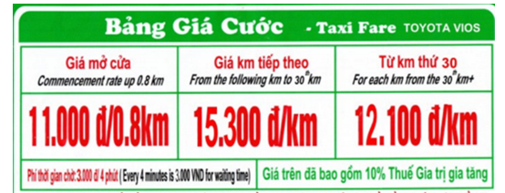
Bài 2.2 Bảng giá niêm yết của hãng Taxi Mai Linh như sau:
Nhân kỉ niệm ngày thành lập công ty. Taxi Mai Linh thực hiện chính sách khuyến mãi nếu khách hàng đặt xe qua ứng dụng ESTaxi trên thiết bị di động:
Giảm trực tiếp 10% trên tổng hóa đơn cho mỗi lần đi.
Nếu đi 2 chuyến trong cùng một ngày thì chuyến đầu tiên không nhận khuyến mãi mà chuyến thứ 2 được giảm trực tiếp 20% trên tổng hóa đơn. Một khách hàng đặt taxi Mai Linh đi từ Thanh Trì đi Ba Vì với quãng đường dài 60km. Cả đi và về khách đều sử dụng taxi Mai Linh. Em hãy tính giúp khách sử dụng chính sách khuyến mãi nào của công ty sẽ có lợi hơn về tài chính?

Slide 18
Hướng dẫn giải
Số tiền mà khách hàng phải trả nếu muốn nhận khuyến mãi số 1 là:
(11 000.0,8 + 29,2.15 300 + 30.12 100). 90%.2 = 1 473 408 (VNĐ)
Số tiền mà khách hàng phải trả nếu nhận khuyến mãi số 2 là:
(11 000.0,8 +29,2.15 300 + 30.12 100) +
(11 000.0,8 +29,2.15 300 + 30.12 100).80%
= 1 473 408( VNĐ)
Vậy trong trường hợp này khách chọn chính sách khuyến mãi 1 hay 2 đều sẽ phải trả số tiền như nhau.

Slide 19
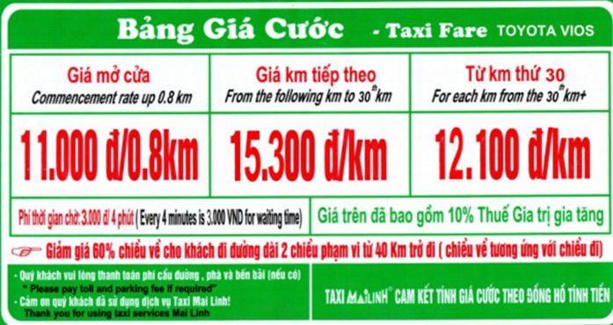
Bài 2.3: Bảng giá niêm yết của taxi MaiLinh cho dòng ViOS 4 chỗ như sau:
Một khách hàng đi từ Hà Nội đến Phủ Lý với quãng đường dài 58,7km. Cả đi và về khách đều sử dụng taxi MaiLinh. Em hãy tính tổng số tiền khách phải trả cho cả lượt đi và lượt về?
Hướng dẫn giải
Số tiền khách phải trả cho cả lượt đi và về là:
(0,8.11000 + 29,2.15300 +28,7.12100) +(0,8.11000 +29,2.15300 +28,7.12100).40%
= 1 123 962(VNĐ)

Slide 20
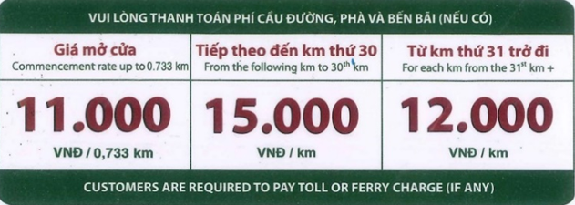
Bài 2.4 Bảng giá cước của hãng taxi Airco 7 chỗ được niêm yết bởi bảng sau
Hãng đang thực hiện khuyến mãi. Tất cả các hóa đơn trên 300 000 (VNĐ) được khuyến mãi 5%, hóa đơn trên 500 000 (VNĐ) được khuyến mãi 10%. Gia đình anh Hưng đặt một chiếc taxi 7 chỗ của hãng Arico để đi một quãng đường dài 28km. Hỏi anh Hưng sẽ phải thanh toán bao nhiêu tiền khi kết thúc chuyến đi đó với taxi Arico?
Hướng dẫn giải
Số tiền anh Hưng phải trả khi kết thúc chuyến đi là:
( VNĐ)

Slide 21
MỘT SỐ BÀI TẬP THAM KHẢO

Slide 22
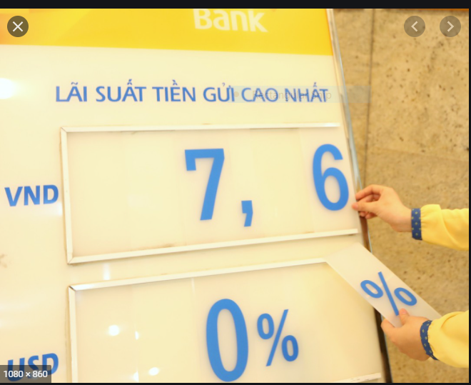

Bài 6.2: Giá cổ phiếu của một công ty niêm yết vào sáng thứ 2 là 25000 đồng. Vào cuối buổi chiều thứ 2 thì giá đã giảm đi 20%. Đến sáng ngày thứ 3 lại giảm thêm 10% nhưng đến chiều thứ 3 lại tăng 30%. Hỏi vào cuối giờ chiều thứ 3 giá cổ phiếu tăng hay giảm bao nhiêu so với sáng thứ 2?
BÀI TẬP THAM KHẢO
Bài 6.1: Anh Tùng gửi tiết kiệm số tiền 200 triệu với lãi suất 7,6%/ năm. Tính số tiền lãi mà anh nhận được mỗi tháng?

Slide 23
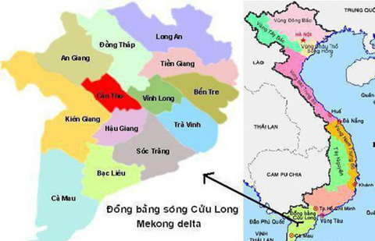
BÀI TẬP THAM KHẢO
Bài 6.3
Vùng đất Việt Nam gồm toàn bộ phần đất liền và các hải đảo, có tổng diện tích là 331 212km² trong đó đồng bằng chỉ chiếm diện tích. Đồng bằng song Cửu Long ( Tây Nam Bộ) là đồng bằng châu thổ được bồi đắp bởi phù sa hàng năm của hệ thống sông Mê Công. Khác với đồng bằng Sông Hồng, đồng bằng sông Cửu Long rộng hơn, diện tích khoảng 40 000( km²), địa hình thấp và bằng phẳng hơn. Trên địa hình đồng bằng không có đê nhưng có mạng lưới sông ngòi, kênh rạch chằng chịt; về mùa mưa lũ nước ngập trên diện rộng, còn về mùa cạn nước triều lấn mạnh. Gần diện tích đồng bằng là đất mặn, đất phèn. Đồng bằng có các vùng trũng lớn như Đồng Tháp Mười, Tứ Giác Long Xuyên, ….. là những nơi chưa được bồi lấp xong.
Em hãy tính xem diện tích đồng bằng sông Cửu Long chiếm bao nhiêu phần trăm diện tích đồng bằng của Việt Nam( làm tròn đến chữ số thập phân thứ 2)

Slide 24
Bài 6.4
Bài 6.5
Một cửa hàng trái cây gần nhà Ngân bán chuối với giá 10 000 đồng/kg, bán xoài với giá 35 000 đồng/kg. Để bán nhanh cửa hàng còn quy định thêm, mỗi loại trái cây nếu mua từ 3-5kg thì giảm 10% giá bán, mua từ 5kg trở lên thì giảm 15% giá bán. Mẹ Ngân mua 5kg chuối và 2kg xoài thì mẹ Ngân phải trả bao nhiêu tiền cho cửa hàng?

Slide 25
III. Khai thác bài toán thực tế liên quan đến lũy thừa
1. Định nghĩa:
Quy ước:
2. Công thức lũy thừa

Slide 26
III. Khai thác bài toán thực tế liên quan đến lũy thừa
Bài 3: a) Thực hiện phép tính:
2⁰ = .... 2⁴ = .... 2.2¹ = ....
2¹ = .... 2⁵ = .... 2.2² = ....
2² = .... 2⁶ = .... 2.2² = ....
2³ = .... 2.2^{n} =....
b) Tìm x biết:
2^{x} = 32 2^{x} = 64 3^{x-1} = 9 3^{x-2} = 81
c) Tính giá trị biểu thức
A = 2⁰ + 2¹ + 2³ +.........+ 2¹⁰
S = 2⁰ + 2¹ + 2² +.................+ 2^{n} ( n là số tự nhiên)

Slide 27
III. Khai thác bài toán thực tế liên quan đến lũy thừa
Bài 3: a) Thực hiện phép tính:
2⁰ = 1
2¹ = 2
2² = 2.2 = 4
2³ = 2.2.2 = 8
2⁴ = 2.2.2.2 = 16
2⁵ = 2.2.2.2.2 = 32
2⁶ = 2.2.2.2.2.2 = 64
2.2¹ =
2¹⁺¹ = 2² = 4
2.2² =
2¹⁺² = 2³ = 8
2.2³ =
2¹⁺³ = 2⁴ = 16
2.2⁴ =
2¹⁺⁴ = 2⁵ = 32
2.2^{n} =
2^{1+n} = 2^{n+1}

Slide 28
III. Khai thác bài toán thực tế liên quan đến lũy thừa
Bài 3: b) Tìm x biết:
Vậy x= 5
Vậy x= 6
Vậy x= 3
Vậy x= 6

Slide 29
III. Khai thác bài toán thực tế liên quan đến lũy thừa
c) Tính giá trị biểu thức:
A = 2⁰ + 2¹ + 2³ +.........+ 2¹⁰
Gợi ý:
Có

Slide 30
III. Khai thác bài toán thực tế liên quan đến lũy thừa
Tính S= 2⁰ + 2¹ + 2² +.................+ 2^{n.}
( n số tự nhiên)

Slide 31

III. Khai thác bài toán thực tế liên quan đến lũy thừa
Bài 3.1: Bạn Mai có một tờ giấy, Mai cắt làm đôi, rồi mỗi mảnh lại cắt làm đôi tiếp và cứ cắt như vậy. Hỏi sau 6 lần cắt Mai sẽ có tất cả bao nhiêu mảnh giấy?
Giải:
Số mảnh giấy Mai cắt được sau:
Lần thứ 1 là: 1.2= 2 = 2¹ ( mảnh)
Lần thứ 2 là: 2.2¹ =2¹⁺¹ = 2² (mảnh)
Lần thứ 3 là: 2.2² = 2¹⁺² = 2³ ( mảnh)
Lần thứ 4 là: 2.2³ = 2¹⁺³ = 2⁴ ( mảnh)
Lần thứ 5 là: 2.2⁴ = 2¹⁺⁴ = 2⁵ ( mảnh)
Lần thứ 6 là: 2.2⁵ = 2¹⁺⁵ = 2⁶ = 64 (mảnh)
Vậy sau 6 lần cắt thì bạn Mai có 64 mảnh giấy.

Slide 32
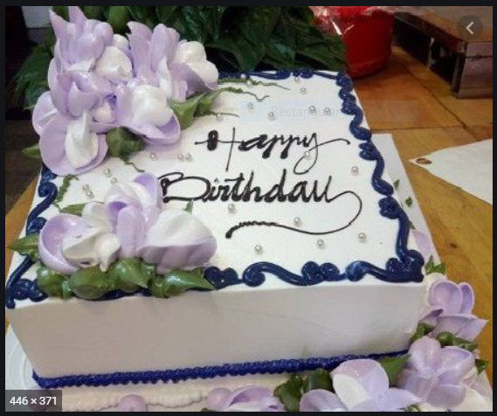
III. Khai thác bài toán thực tế liên quan đến lũy thừa
Bài 3.2:
Để chúc mừng sinh nhật các bạn sinh tháng10 của học sinh lớp 7A cô giáo chuẩn bị 1 chiếc bánh sinh nhật. Cô cắt làm hai phần bằng nhau, rồi cô cắt làm đôi tiếp với hai phần bánh mới, cô cứ tiếp tục cắt đôi như vậy.
Hỏi số miếng bánh có được sau 5 lần cắt có đủ cho 32 bạn học sinh không?

Slide 33
III. Khai thác bài toán thực tế liên quan đến lũy thừa
Bài 3.2:
Số miếng bánh có được sau 5 lần cắt là:
(miếng bánh)
Vậy sau 5 lần cắt, số miếng bánh có được vừa đủ chia cho
32 bạn học sinh.

Slide 34
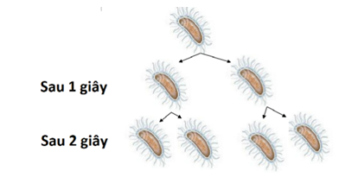
III. Khai thác bài toán thực tế liên quan đến lũy thừa
Bài 3.3:
Hầu hết virut sinh sản bằng cách nhân đôi. Cứ sau 1 giây, một con virut ban đầu sẽ nhân đôi thành hai con.
Hỏi, sau 15 giây, số lượng virut là bao nhiêu con?

Slide 35
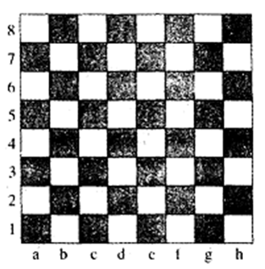
III. Khai thác bài toán thực tế liên quan đến lũy thừa
Bài 3.4:
Tục truyền rằng nhà vua Ấn Độ cho phép người phát minh ra bàn cờ Vua được lựa chọn một phần thưởng tùy theo sở thích. Người đó chỉ xin nhà vua thưởng cho số thóc bằng số thóc được đặt lên 64 ô của bàn cờ như sau: Đặt lên ô thứ nhất của bàn cờ một hạt thóc, tiếp ô thứ hai hai hạt, … cứ như vậy, số hạt thóc ở ô sau gấp đôi số hạt thóc ở ô trước cho đến ô cuối cùng.
a) Hãy cho biết số hạt thóc ở các ô từ ô thứ nhất đến thứ sáu của bàn cờ.
b) Tổng số hạt thóc đặt lên 64 ô của bàn cờ ( kết quả để lũy thừa)

Slide 36
III. Khai thác bài toán thực tế liên quan đến lũy thừa
Giải: a)
Ô thứ nhất có số hạt thóc là: 2⁰ = 1
Ô thứ hai có số hạt thóc là: 2. 2⁰ = 2¹
Ô thứ ba có số hạt thóc là: 2.2¹ = 2² = 4
Ô thứ tư có số hạt thóc là: 2.2² = 2³ = 8
Ô thứ năm có số hạt thóc là: 2. 2³ = 2⁴ = 16
Ô thứ sáu có số hạt thóc là: 2.2⁴ = 2⁵ = 32

Slide 37
III. Khai thác bài toán thực tế liên quan đến lũy thừa
Gợi ý giải:
Ô thứ nhất có số hạt thóc là: 1 = 2⁰
Ô thứ hai có số hạt thóc là: 2. 2⁰ = 2¹
……………….
Ô thứ 64 có số hạt thóc là: 2. 2⁶² = 2⁶³
Gọi S là tổng số hạt thóc đặt trên 64 ô cờ. Ta có:
S = 2⁰ + 2¹ + 2²+…….+ 2⁶³
2S = 2(2⁰ + 2¹ + 2²+…….+ 2⁶³ )
= 2¹ + 2² + 2³……+ 2⁶⁴
=>S = 2S - S = 2⁶⁴ -1
khoảng gần 18,4 tỉ tỉ hạt.

Slide 38
III. Khai thác bài toán thực tế liên quan đến lũy thừa
c) Biết 1 hạt thóc trung bình nặng khoảng 0,029 gram. Số thóc trên 64 ô nặng bao nhiêu tấn thóc?
Số thóc tương đương khoảng 536 tỉ tấn.

Slide 39
III. Khai thác bài toán thực tế liên quan đến lũy thừa
Bài 3.5: Theo hình thức lãi kép, một người gửi tiền vào ngân hàng 10 triệu đồng, lãi suất theo kì hạn 1 năm là 6%. Hãy tính:
a)Số tiền sau 2 năm người đó thu về.
b)Số tiền lãi sau 2 năm.

Slide 40
III. Khai thác bài toán thực tế liên quan đến lũy thừa
Bài 3.5: Theo hình thức lãi kép, một người gửi tiền vào ngân hàng , lãi suất theo kì hạn 1 năm là
10 triệu đồng
a triệu đồng
6%.
r%.
Gợi ý giải:
a) Số tiền người đó thu về sau năm đầu là
10.000.000 + 10.000.000 6% = 10.600.000 ( đồng)
Sau kì thứ nhất số tiền thu về T­₁=a+ar%=a(1+r%)= a.q
( với q= 1+r%)
a
a
r%
T­­­­₁
Sau kì thứ hai số tiền thu về T­­­­₂=T­­­­₁ q= a.q.q = aq²
……………………………….
Số tiền người đó thu về sau 2 năm là
10.600.000 + 10.600.000 6% = 1.236.000 ( đồng)
Sau kì thứ n số tiền thu về T­­­­_{n}=aq^{n}=a.(1+r%)^{n}
b) Số tiền lãi sau 2 năm là :
11.236.000 – 10.000.000 = 1.236.000 ( đồng)

Slide 41
III. Khai thác bài toán thực tế liên quan đến lũy thừa
Bài toán lãi suất ngân hàng : Theo hình thức lãi kép ( lãi cộng dồn vốn):
Bài toán : gửi a đồng, lãi suất r% một kì theo hình thức lãi kép. Tính số tiền thu về sau n kì.
Sau kì thứ nhất số tiền thu về T­­­­₁=a+ar%=a(1+r%) .
Sau kì thứ hai số tiền thu về T­­­­₂=T­­­­₁(1+r%)=a(1+r%)²
……………………………….
Sau kì thứ n số tiền thu về T­­­­_{n} =a(1+r%)^{n} .
Ta có công thức lãi kép tính tổng số tiền thu về
T­_{n} (gồm gốc và lãi) sau n kì là T­­­­_{n} =a(1+r%)^{n},
trong đó a là số tiền gốc gửi vào đầu kì và r% là lãi suất.

Slide 42
III. Khai thác bài toán thực tế liên quan đến lũy thừa
Bài 3.6:
Theo kết quả thống kê thời điểm 2013 dân số Việt Nam 90 triệu người, tốc độ tăng trưởng dân số 1,1% năm. Hỏi nếu mức tăng dân số ổn định ở mức như vậy thì:
a)Dân số Việt Nam năm 2020 là bao nhiêu?
b)Đến năm nào thì dân số gấp 2 lần năm 2013.

Slide 43
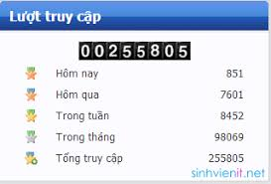
III. Khai thác bài toán thực tế liên quan đến lũy thừa
BÀI TẬP THAM KHẢO
Bài 7.1: Bạn Bình muốn viết một trang Wed để liên kết bạn. Trang Wed đã nhận được 3 lần truy cập trong tuần đầu tiên. Nếu lượng truy cập tang lên gấp 3 lần sau mỗi tuần tiếp theo thì sau 6 tuần trang Wed của Na có bao nhiêu lượt truy cập.
Bài 7.2: Nếu thả một cụm bèo xuống ao thì sau 50 ngày bèo phủ kín diện tích mặt ao. Vậy nếu thả 8 cụm bèo xuống mặt ao thì sau bao nhiêu ngày bèo phủ kín diện tích mặt ao đó? Biết rằng cứ sau 1 ngày thì cụm bèo nở gấp đôi.
Bài 7.3 Theo kết quả thống kê thời điểm 2013 dân số Việt Nam 90 triệu người, tốc độ tăng trưởng dân số 1,1% năm. Hỏi nếu mức tăng dân số ổn định ở mức như vậy thì:
a)Dân số Việt Nam năm 2020 là bao nhiêu?
b)Đến năm nào thì dân số gấp 2 lần năm 2013.

Slide 44
IV. Khai thác bài toán thực tế liên quan đến dãy tỉ số bằng nhau

Slide 46
Bài 4: Tìm x, y, z biết và
Giải
Theo đề bài ta có: và
Áp dụng tính chất dãy tỉ số bằng nhau, ta có:
Vậy

Slide 47
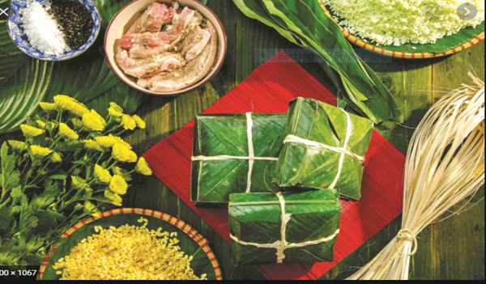
Bài 4: Tìm x, y, z biết và
Bài 4.1: Giáp Tết cổ truyền, trường THCS Ngũ Hiệp tổ chức lễ hội làm bánh chưng ngày Tết, họ mua 132 kg gồm các nguyên liệu: gạo, thịt và đỗ có khối lượng tỉ lệ với 20; 8; 5. Tính khối lượng mỗi loại nguyên liệu đã mua?

Slide 48
Bài 4: Tìm x, y, z biết và
Bài 4.1: Giáp Tết cổ truyền, trường THCS Ngũ Hiệp tổ chức lễ hội làm bánh chưng ngày Tết, họ mua 132 kg gồm các nguyên liệu: gạo, thịt và đỗ có khối lượng tỉ lệ với 20; 8; 5. Tính khối lượng mỗi loại nguyên liệu đã mua?
Giải
Gọi khối lượng gạo, thịt và đỗ lần lượt là x, y, z (kg) (ĐK: x, y, z > 0)
Vì họ mua 132 kg gồm các nguyên liệu: gạo, thịt và đỗ nên ta có x + y + z = 132
Mà khối lượng gạo, thịt và đỗ tỉ lệ với 20; 8; 5 nên
Áp dụng tính chất dãy tỉ số bằng nhau, ta có:
 | (Thỏa mãn ĐK của ẩn)
Vậy khối lượng gạo là 80 kg,
khối lượng thịt là 32 kg,
khối lượng đỗ là 20 kg.

Slide 49

Bài 4.1: Giáp Tết cổ truyền, trường THCS Ngũ Hiệp tổ chức lễ hội làm bánh chưng ngày Tết, họ mua 132 kg gồm các nguyên liệu: gạo, thịt và đỗ có khối lượng tỉ lệ với 20; 8; 5. Tính khối lượng mỗi loại nguyên liệu đã mua?
gạo
thịt
đỗ
20
8
5
gạo
20
: = : = 4 : 1
: = : = 5 : 2
Bài 4.2: Giáp Tết cổ truyền, trường THCS Ngũ Hiệp tổ chức lễ hội làm bánh chưng ngày Tết, họ mua 132 kg gồm các nguyên liệu: gạo, thịt và đỗ.
Tỉ lệ khối lượng gạo và đỗ là 4 : 1, tỉ lệ khối lượng gạo và thịt là 5: 2
Tính khối lượng mỗi loại nguyên liệu đã mua?

Slide 50
Bài 4: Tìm x, y, z biết và
Bài 4.2: Giáp Tết cổ truyền, trường THCS Ngũ Hiệp tổ chức lễ hội làm bánh chưng ngày Tết, họ mua 132 kg gồm các nguyên liệu: gạo, thịt và đỗ.
Tỉ lệ khối lượng gạo và đỗ là 4 : 1, tỉ lệ khối lượng gạo và thịt là 5: 2
Tính khối lượng mỗi loại nguyên liệu đã mua?
Giải
Gọi khối lượng gạo, thịt và đỗ lần lượt là x, y, z (kg) (ĐK: x, y, z > 0)
Vì họ mua 132 kg gồm các nguyên liệu: gạo, thịt và đỗ nên ta có x + y + z = 132
Mà tỉ lệ khối lượng gạo và đỗ là 4:1, tỉ lệ khối lượng gạo và thịt là 5: 2 nên ta có
………….

Slide 51
Bài 4.1: Giáp Tết cổ truyền, trường THCS Ngũ Hiệp tổ chức lễ hội làm bánh chưng ngày Tết, họ mua 132 kg gồm các nguyên liệu: gạo, thịt và đỗ có khối lượng tỉ lệ với 20; 8; 5. Tính khối lượng mỗi loại nguyên liệu đã mua?
gạo
thịt
đỗ
8
5
thịt
20
8
: = : = 5 : 2
: = :

Slide 52
Bài 4: Tìm x, y, z biết và
Giải
Gọi khối lượng gạo, thịt và đỗ lần lượt là x, y, z (kg) (ĐK: x, y, z > 0)
Vì họ mua 132 kg gồm các nguyên liệu: gạo, thịt và đỗ nên ta có x + y + z = 132
Mà khối lượng gạo bằng khối lượng thịt, khối lượng thịt bằng khối lượng đỗ nên
……….

Slide 53
Bài 4.1: Giáp Tết cổ truyền, trường THCS Ngũ Hiệp tổ chức lễ hội làm bánh chưng ngày Tết, họ mua 132 kg gồm các nguyên liệu: gạo, thịt và đỗ có khối lượng tỉ lệ với 20; 8; 5. Tính khối lượng mỗi loại nguyên liệu đã mua?
Bài 4.4: Giáp Tết cổ truyền, trường THCS Ngũ Hiệp tổ chức lễ hội làm bánh chưng ngày Tết. Lúc đầu họ dự định các nguyên liệu: gạo, thịt và đỗ có khối lượng tỉ lệ theo 20; 8; 5.
Nhưng do đa số học sinh thích ăn bánh chưng ít thịt nên họ đã giảm khối lượng thịt, tăng khối lượng gạo và đỗ để tổng khối lượng nguyên liệu vẫn như dự định ban đầu. Khi đó khối lượng gạo, thịt, đỗ tỉ lệ với 7; 2; 2 và lượng thịt giảm 8 kg so với dự định.
Tính tổng khối lượng gạo, thịt, đỗ họ đã mua?

Slide 54
Bài 4.4: Giáp Tết cổ truyền, trường THCS Ngũ Hiệp tổ chức lễ hội làm bánh chưng ngày Tết. Lúc đầu họ dự định các nguyên liệu: gạo, thịt và đỗ có khối lượng tỉ lệ theo 20; 8; 5. Do đa số học sinh thích ăn bánh chưng ít thịt nên họ đã giảm khối lượng thịt, tăng khối lượng gạo và đỗ để tổng khối lượng nguyên liệu vẫn như dự định ban đầu. Khi đó khối lượng gạo, thịt, đỗ tỉ lệ với 7; 2; 2 và lượng thịt giảm 8 kg so với dự định. Tính tổng khối lượng gạo, thịt, đỗ họ đã mua?
Giải
Gọi tổng khối lượng gạo, thịt và đỗ họ đã mua là x(kg) (ĐK: x > 0)
Khối lượng gạo, thịt và đỗ dự định mua lần lượt là a, b, c (kg) (ĐK: a, b, c > 0)
Ta có
Khối lượng gạo, thịt và đỗ thực tế mua lần lượt là a’, b’, c’ (kg) (ĐK: a, b, c > 0)
Ta có
Vì khối lượng thịt giảm 8 kg so với dự định nên ta có
Vậy tổng khối lượng gạo, thịt, đỗ họ đã mua là 132 kg.

Slide 55
Bài 4.5: Giáp Tết cổ truyền, trường THCS Ngũ Hiệp tổ chức lễ hội làm bánh chưng, họ mua 132 kg gồm các nguyên liệu: gạo, thịt và đỗ tỉ lệ theo 20; 8; 5 để làm bánh chưng.
Biết cứ 4 kg gạo; 1,6 kg thịt và 1 kg đỗ thì làm ra được 10 cái bánh chưng loại to.
Biết cứ 4 kg gạo; 1,6 kg thịt và 1 kg đỗ thì làm ra được 10 cái bánh chưng loại to.
a. Tính khối lượng nguyên liệu mỗi loại?
b. Hỏi với 132 kg nguyên liệu các loại trên họ sẽ làm được bao nhiêu cái bánh chưng loại to?
Hướng dẫn giải
c. Biết giá gạo nếp họ mua là 20.000 đồng/kg, giá thịt lợn là 150.000 đồng/kg, giá đỗ là 20.000 đồng/kg. Tính số tiền làm hết bánh chưng với 132 kg nguyên liệu trên?
b. Ta có 6,6 kg các nguyên liệu gạo, thịt, đỗ theo tỉ lệ 20; 8; 5
thì làm ra 10 chiếc bánh chưng loại to.
Với 132 kg nguyên liệu các loại trên họ sẽ làm được số bánh chưng loại to là:
d. Nếu giá bánh chưng loại to đang bán ngoài thị trường vào dịp Tết là 55.000 đồng/chiếc và giá tiền các loại nguyên liệu như câu b. Em hãy cho biết, nếu tự làm số bánh trên thì họ sẽ tiết kiệm được bao nhiêu tiền ? (Biết tiền lá dong, nạt và các chi phí khác để làm số bánh chưng trên là 500 000 đồng).
(chiếc)
c. Số tiền mua 80 kg gạo nếp là:
80. 20 000 = 1 600 000 (đồng)
Số tiền mua 32 kg thịt lợn là:
32. 150 000 = 4 800 000 (đồng)
Số tiền mua 20 kg đỗ là:
20. 20 000 = 400 000 (đồng)
Số tiền họ mua nguyên liệu gạo, thịt, đỗ để làm bánh chưng là:
1 600 000 + 4 800 000 + 400 000 = 6 800 000 (đồng)
d. Số tiền tiết kiệm được là:
55 000. 200 – 6 800 000 – 500 000 = 3 200 000 (đồng)
200 chiếc bánh

Slide 56
BÀI TẬP THAM KHẢO
Bài 8.1: Ba lớp 7A, 7B, 7C cùng mua tăm từ thiện, số gói tăm của ba lớp tỉ lệ với 5; 6; 7. Tổng số tăm ba lớp đã mua là 360 gói. Biết giá tiền mỗi gói tăm là 3000đ. Tính số tiền mua tăm của mỗi lớp?
Bài 8.2: Ba lớp 7A, 7B, 7C cùng mua tăm từ thiện, số gói tăm lớp 7A và 7B mua có tỉ lệ là 3: 4, số gói tăm lớp 7B và lớp 7C mua có tỉ lệ 5:6. Biết tổng số tăm mà ba lớp mua là 354 gói và giá tiền mỗi gói là 3000 đồng. Tính số tiền mua tăm của mỗi lớp?
Bài 8.3: Ba lớp 7A, 7B, 7C cùng mua 387 gói tăm từ thiện, biết số gói tăm mà lớp 7A mua bằng 11:5 số tăm lớp 7B mua, số tăm lớp 7B mua bằng 35:17 số tăm lớp 7C mua. Hỏi mỗi lớp mua ủng hộ bao nhiêu gói tăm?
Bài 8.4: Ba lớp 7A, 7B, 7C cùng mua một số gói tăm từ thiện, lúc đầu số gói tăm dự định chia cho ba lớp tỉ lệ với 5; 6; 7 nhưng sau đó chia theo tỉ lệ 4; 5; 6 nên có một lớp nhận nhiều hơn dự định 4 gói. Tính tổng số gói tăm mà ba lớp đã mua?

Slide 57
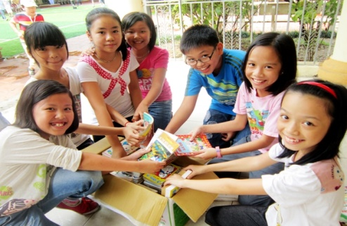
Bài 8.5: Hưởng ứng phong trào quyên góp sách giáo khoa cũ giúp đỡ học sinh miền Trung đang chịu ảnh hưởng lớn từ trận lũ lụt vừa qua, ba lớp 7A, 7B, 7C đã quyên góp số sách lần lượt tỉ lệ với 3; 4; 5. Tính số sách giáo khoa mỗi lớp quyên góp, biết số sách quyên góp của lớp 7C hơn lớp 7A là 22 quyển.

Slide 58
